Slide 1
مادة
المهارات الرقمية
المعلمة
نجود دحمـان

Slide 2
الوحدة الأولى
تعلم الأساسيات

Slide 3
القوانين الصفية

Slide 4
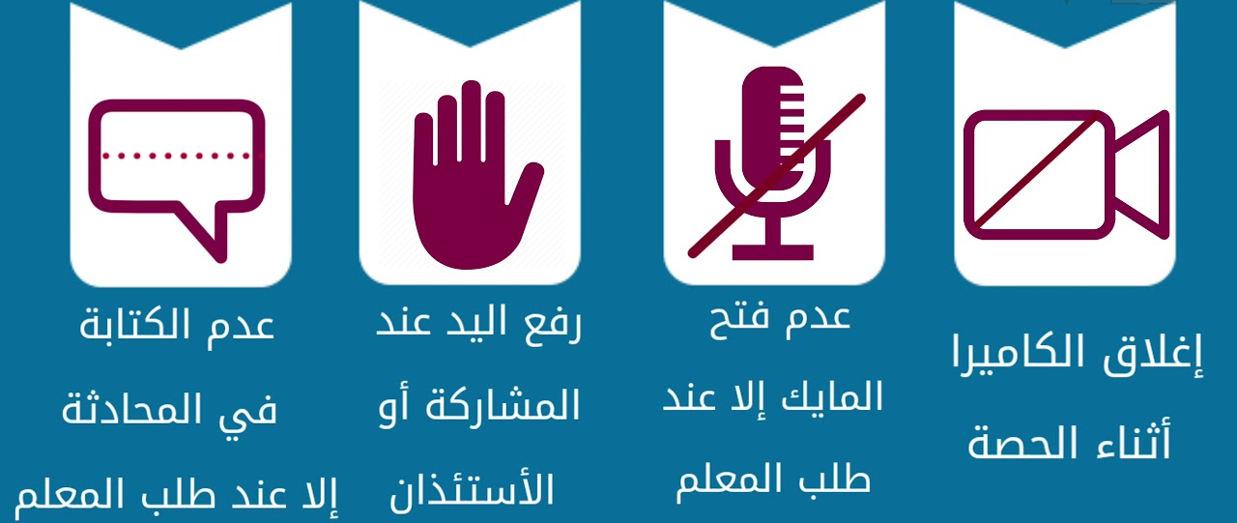

Slide 5
استرجاع الدروس السابقة

Slide 6
استراتيجية جدول التعلم
ماذا تعلمنا؟
ماذا نريد أن نعرف ؟
ماذا نعرف ؟

Slide 7
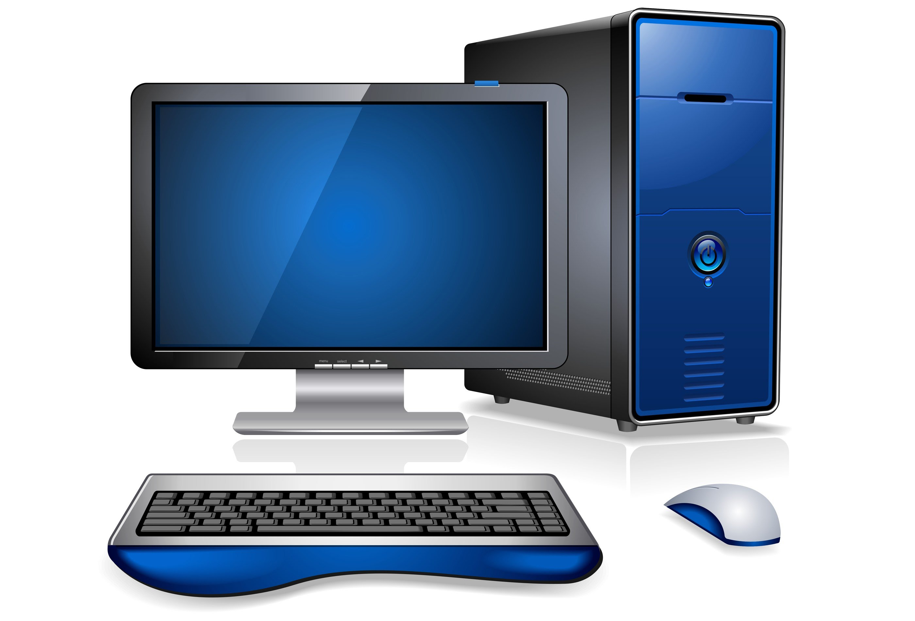
سنتعلم في هذه الوحدة الأساسيات
سطح المكتب
الحاسب
الملفات والمجلدات
لوحة التحكم

Slide 8
اليوم : التاريخ : / / 144 ه الحصة : الشعبة :
الدرس الرابع
لوحة التحكم

Slide 9
الأهـــداف
سنتعلم في هذه الوحدة :
طرق تعديل الاعدادات الأساسية في الحاسب
كيفية استعادة أو حذف الملفات والمجلدات بشكل دائم .
فوائد استخدام الملفات والمجلدات المضغوطة
لماذا ومتى نستخدم الاختصارات للملفات والمجلدات .
الأجهزة الرئيسية والملحقة بالحاسب واستخداماتها
ما الملفات والمجلدات وكيفية استخدامها

Slide 11
التاريخ والوقت

Slide 12
التمهيد
أهمية ضبط التاريخ والوقت
تعتبر مشكلة تغير الوقت والتاريخ بعد إعادة تشغيل ويندوز 7 على أجهزة الحاسوب من المشاكل الخطيرة التي قد تؤدي إلى توقف تحميل كافة المواقع مثل يوتيوب أو فيس بوك
مع وجود مشكلة في الوصول إلى الملفات
بالإضافة إلى حدوث أخطاء غريبة مثل ظهور الرسائل الإلكترونية الحديثة في الجزء السفلي من البريد، بجانب انتهاء صلاحية البرامج التجريبية في الحال

Slide 13
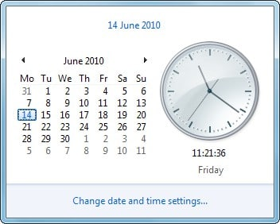
التاريخ والوقت
وجود التاريخ والوقت على الجانب السفلي الأيمن من شريط المهام وستظهر الساعة والتقويم

Slide 16
إعدادات الشاشة

Slide 17
استراتيجية المناقشة والحوار
إعدادات الشاشة
تستخدم أجهزة الحاسب وحدة البكسل لإظهار
النصوص والصور على الشاشة .
إلى ماذا ترمز البكسل؟

Slide 18
إعدادات الشاشة
ترمز البكسل إلى دقة الشاشة
وتظهر الشاشة الأكثر دقة النصوص والصور بشكل أكثر وضوحاً
بينما تظهر الصور والنصوص أكبر حجماً على الشاشة الأقل دقة .

Slide 22
التخصيص

Slide 23
التخصيص
يمكن لكل مستخدم تخصيص سطح المكتب الخاص به بالصور والألوان التي يفضلها.

Slide 26
أصوات النظام

Slide 27
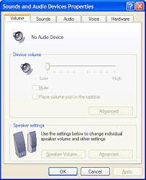
أصوات النظام
توجد أيقونة مكبر الصوت على الجانب الأيمن من شريط المهام

Slide 29
أصوات النظام

Slide 30
حماية الحاسب

Slide 31
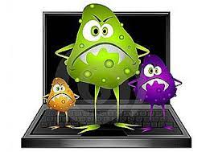
حماية الحاسب
هناك اخطار على أجهزة الحاسب ويطلق عليها الفيروسات والبرمجيات الخبيثة
اضرارها :
تسبب ضرر كبير بالحاسب والبرامج ومنها سرقة وتدمير الملفات والبيانات الشخصية

Slide 32
سبل الحماية من البرامج الضارة
تثبيت برامج مكافحة الفيروسات والبرمجيات الخبيثة
تحديثه بشكل مستمر
يمكنك شراء و تحميل تلك البرامج عبر الانترنت
مثال : ويندوز ديفندر((Windows Defender

Slide 35
لنطبق معـــاً

Slide 36
التطبيق ..
افتح الكتـاب
صـ 55

Slide 37
افتح الكتـاب
صـ 56

Slide 38
افتح الكتـاب
صـ 57

Slide 39
افتح الكتـاب
صـ 58

Slide 40
المهام الادائية
افتح الكتاب صـ 59

Slide 41
برامج أخرى

Slide 42
لوحة التحكم أبل أي أو إس (Apple iOS)

Slide 43
لوحة التحكم جوجل أندرويد (Google Android)

